Slide 1
Прогнозирование спроса на такси/каршеринг по районам Москвы.
Факультет компьютерных наук.
Аналитика больших данных
Москва 2025
Ссылка на github
Выполнили студенты 1 курса магистратуры: Клаузер Андрей Сергеевич, Бутылин Максим Дмитриевич, Наумова Евгения Ильинична, Давлетов Руслан Салаватович, Елисеева Александра Николаевна.

Slide 2
Факультет компьютерных наук
Прогнозирование спроса на такси/каршеринг по районам Москвы.
Содержание
Введение.
Цели и задачи работы.
Сбор данных.
EDA.
Гипотезы.
Модель.
Анализ полученных результатов.
Заключение.

Slide 3
Факультет компьютерных наук
Прогнозирование спроса на такси/каршеринг по районам Москвы.
Введение
Наш проект посвящен прогнозированию спроса на такси и каршеринг по районам Москвы. В условиях непредсказуемого трафика пробок и транспорта Москвы, такая задача становится особенно важной для оптимизации ресурсов.
Актуальность проекта связана с необходимостью более точного управления сервисами такси и каршеринга в городе, учитывая территориальные, временные, а также множество экономических особенностей спроса.
Новизна заключается в использовании персонализации моделей прогнозирования, основанных на данных по отдельным районам, с применением машинного обучения и учётом различных факторов - от времени суток до погодных условий.

Slide 4
Факультет компьютерных наук
Прогнозирование спроса на такси/каршеринг по районам Москвы.
Содержание
Введение.
Цели и задачи работы.
Сбор данных
EDA.
Гипотезы.
Модель.
Анализ полученных результатов.
Заключение.

Slide 5
Факультет компьютерных наук
Прогнозирование спроса на такси/каршеринг по районам Москвы.
Цели и задачи
Цель:
Разработать модель прогнозирования спроса на услуги такси и каршеринга с привязкой к районам Москвы.
Задачи:
Сбор и анализ данных
EDA
Проверка гипотез
Разработка модели
Отбор метрик и тестирование
Анализ результатов

Slide 6
Факультет компьютерных наук
Прогнозирование спроса на такси/каршеринг по районам Москвы.
Содержание
Введение.
Цели и задачи работы.
Сбор данных
EDA.
Гипотезы.
Модель.
Анализ полученных результатов.
Заключение.

Slide 7
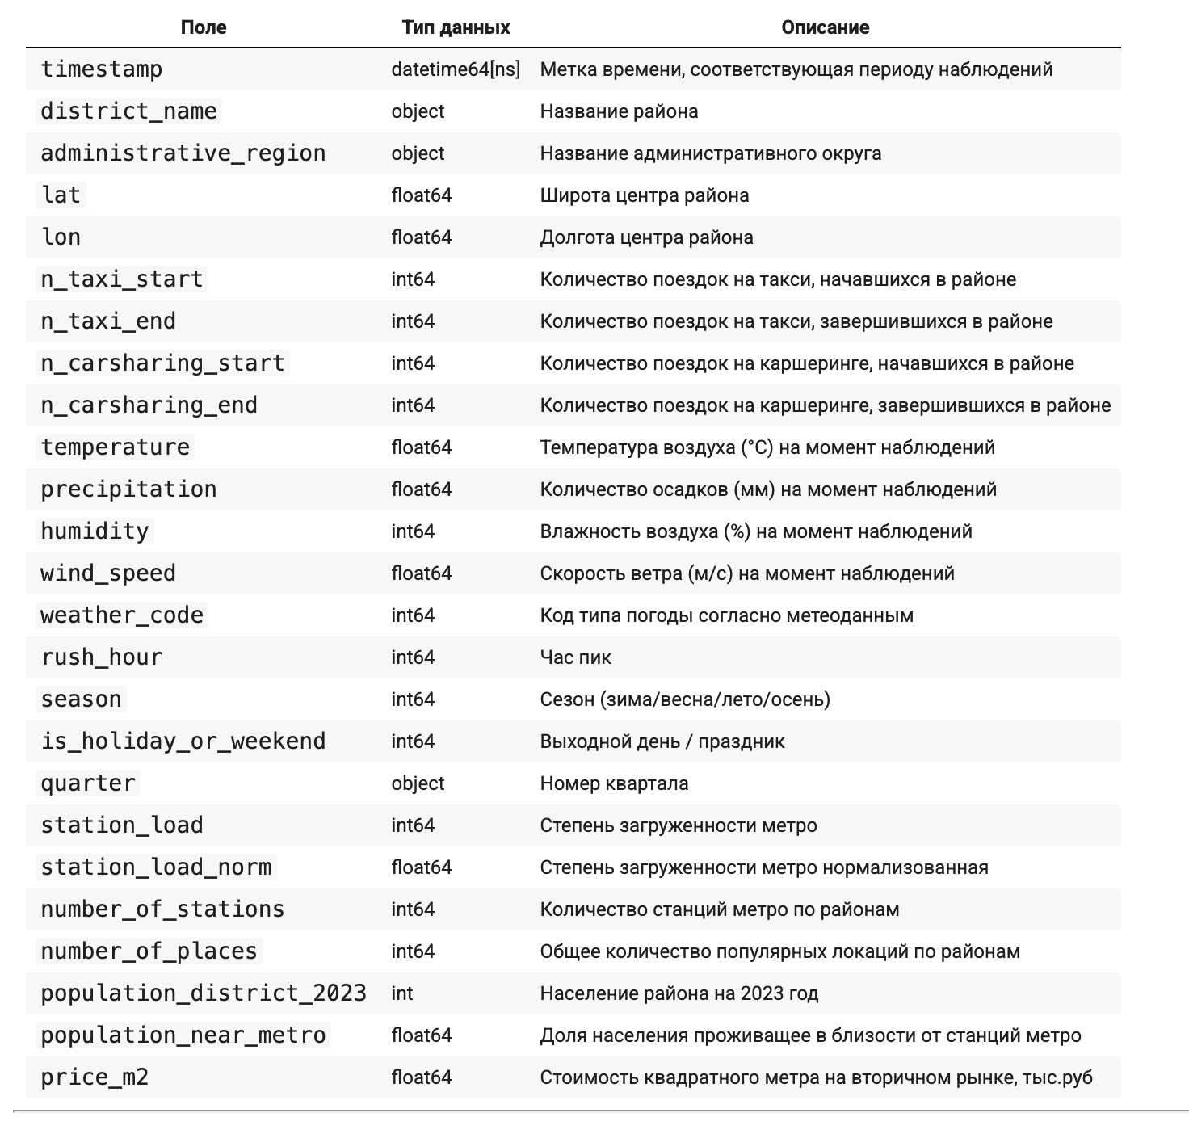
Факультет компьютерных наук
Прогнозирование спроса на такси/каршеринг по районам Москвы.
Сбор данных
Были собраны и обработаны датасеты с
Загруженностью метро,
Временными и погодными данными,
Данными с информацией о поездках,
Данными о стоимости жилья,
Данными о мероприятиях итд

Slide 8
Факультет компьютерных наук
Прогнозирование спроса на такси/каршеринг по районам Москвы.
Содержание
Введение.
Цели и задачи работы.
Сбор данных
EDA.
Гипотезы.
Модель.
Анализ полученных результатов.
Заключение.

Slide 9
Факультет компьютерных наук
Прогнозирование спроса на такси/каршеринг по районам Москвы.
EDA
Был проведён разведочный анализ данных и в ходе него было сделано:
Проверка типа данных
Выведена описательная статистика
Данные были приведены к нужному типу данных
Проверка на пропуски
Добавлены новые производные признаки

Slide 10
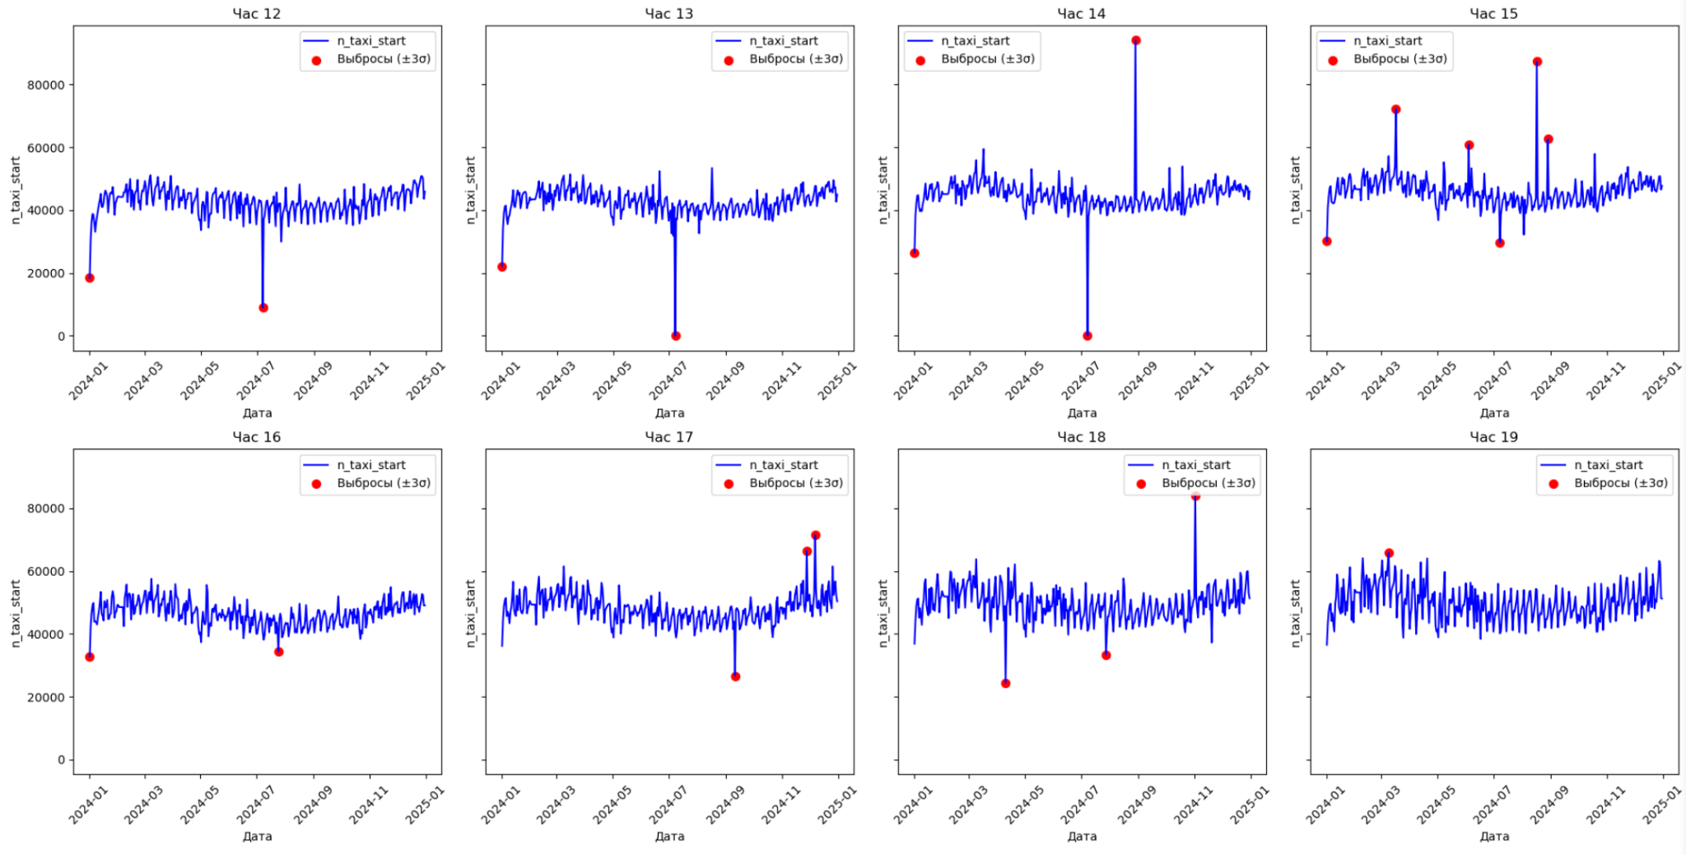
Исследование выбросов поездок
Факультет компьютерных наук
Прогнозирование спроса на такси/каршеринг по районам Москвы.
EDA

Slide 11
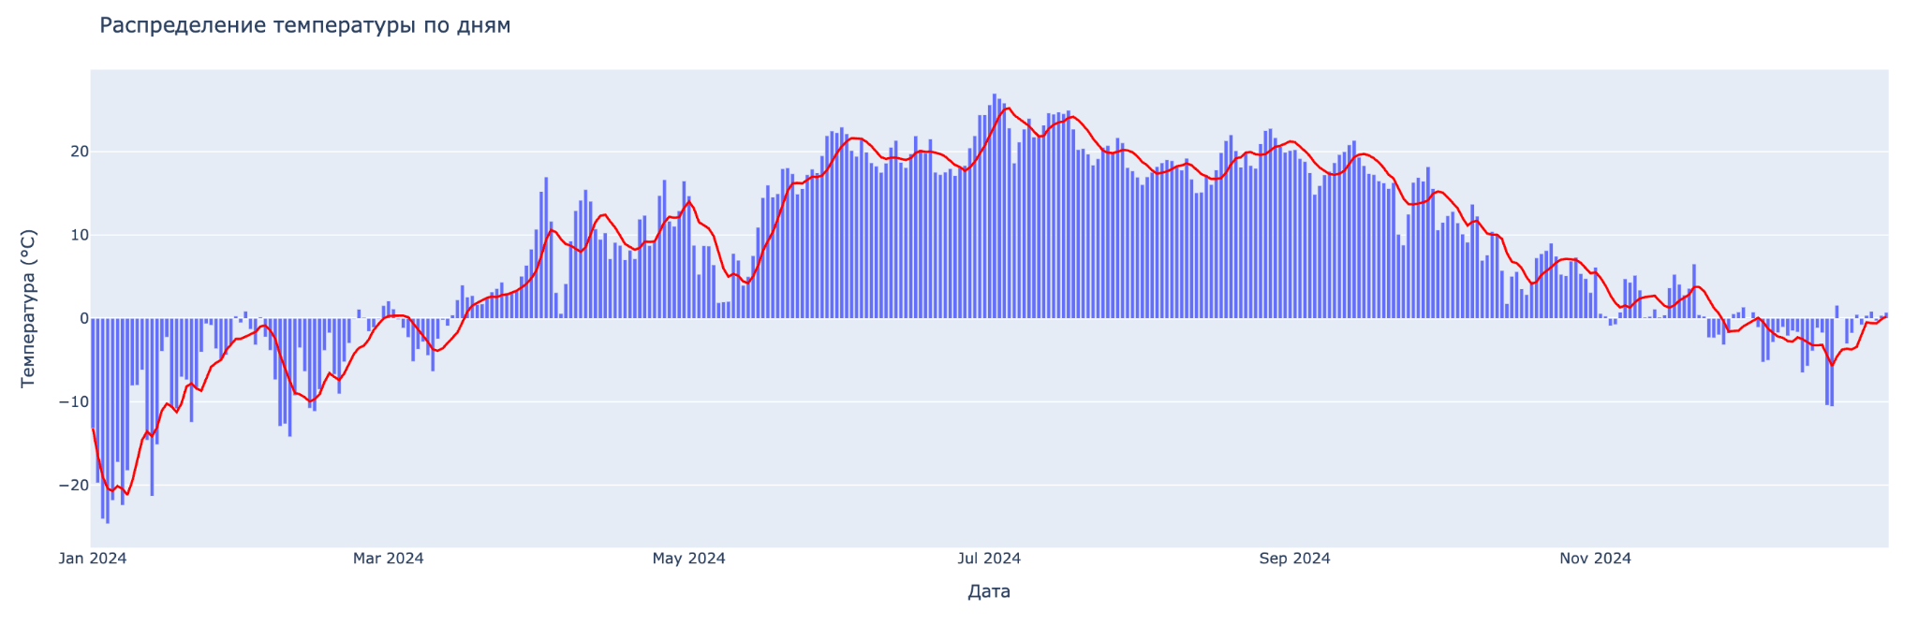
Исследование выбросов погодных данных
Факультет компьютерных наук
Прогнозирование спроса на такси/каршеринг по районам Москвы.
EDA

Slide 12
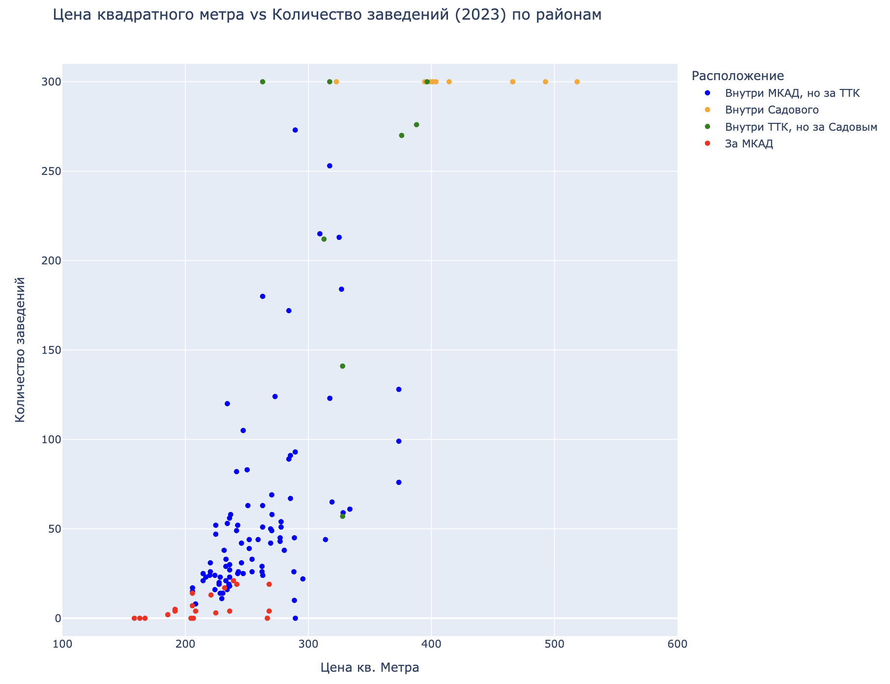
Исследование выбросов географических / демографических данных
Факультет компьютерных наук
Прогнозирование спроса на такси/каршеринг по районам Москвы.
EDA
Четкая иерархия расположения
Положительная линейная зависимость

Slide 13

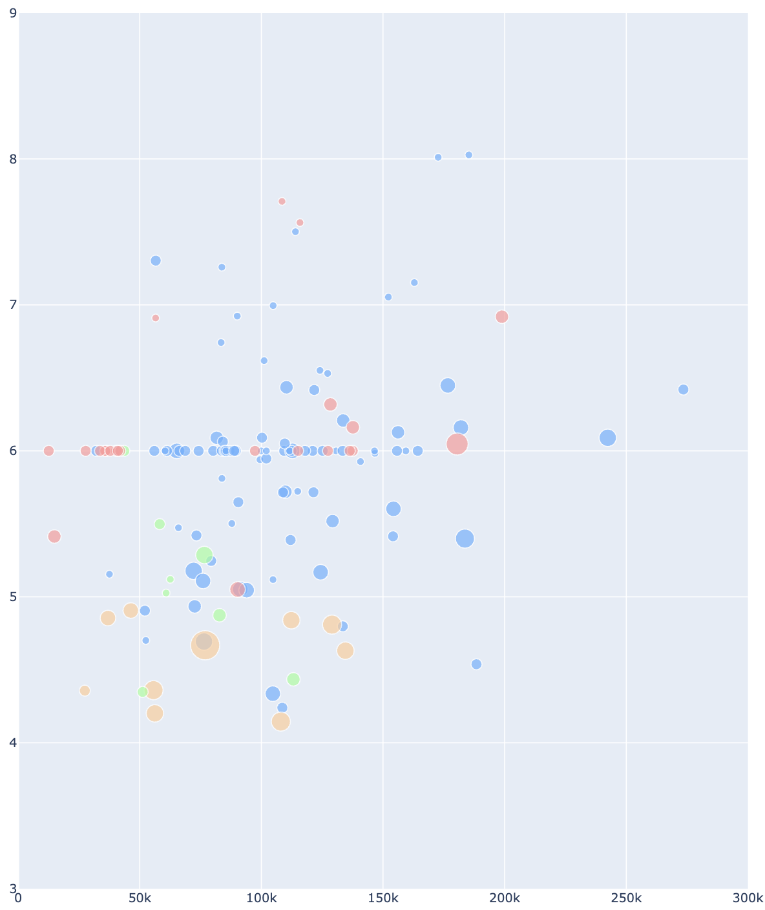



Исследование данных по метро
Факультет компьютерных наук
Прогнозирование спроса на такси/каршеринг по районам Москвы.
EDA
Точки по районам
Размер круга - количество станций
У районов в центре ниже население,
ниже загруженность, больше станций

Slide 14
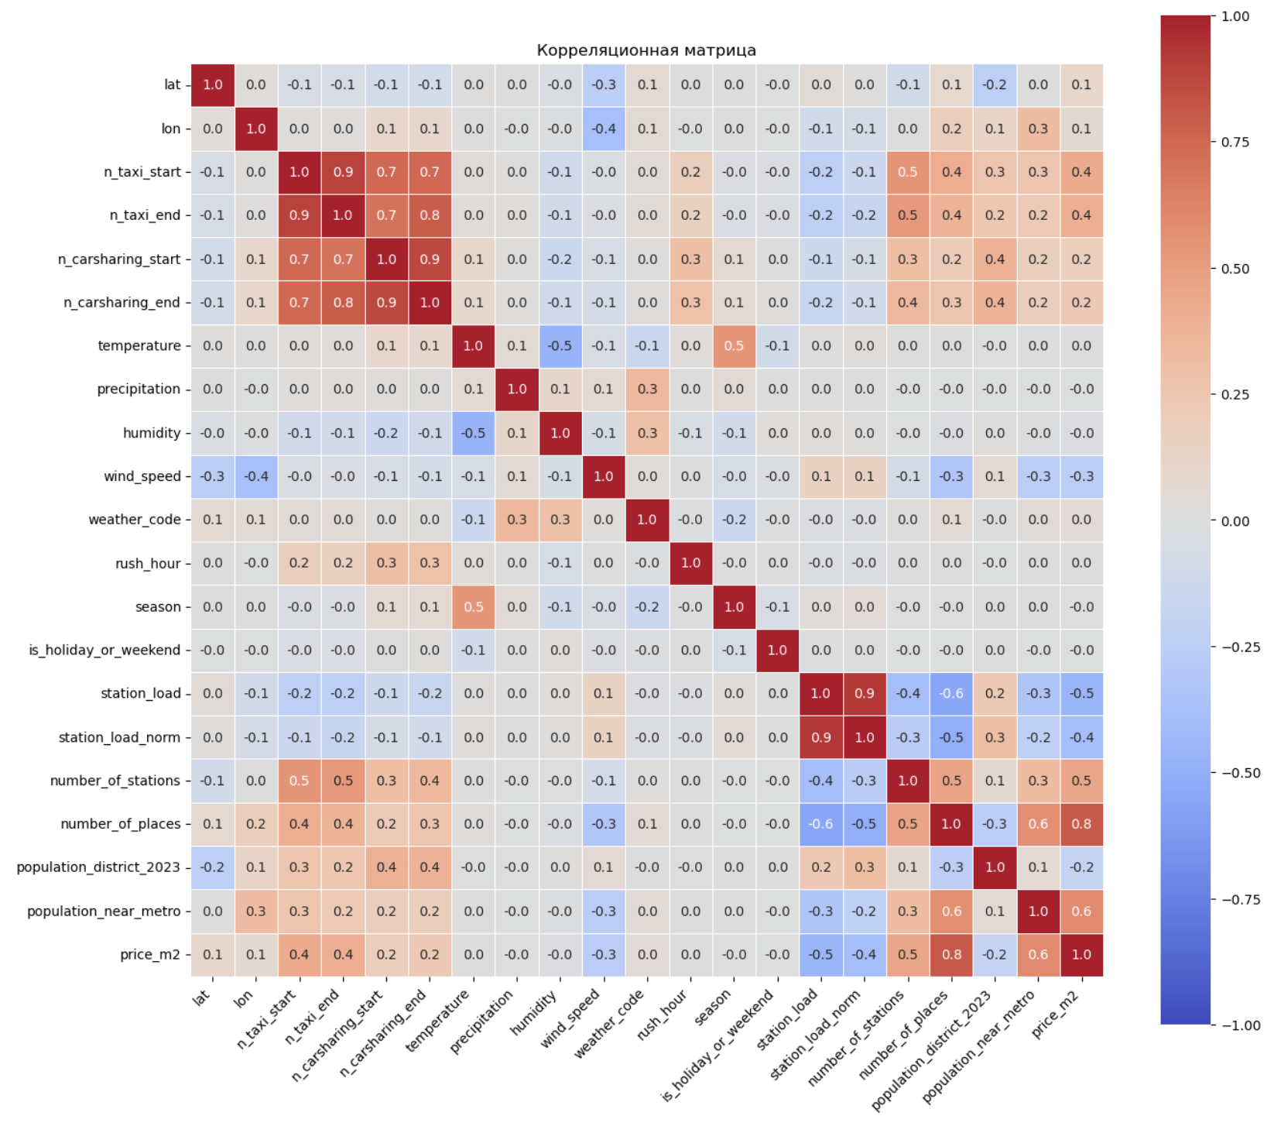
Матрица корреляций
Факультет компьютерных наук
Отрицательная корреляция к поездкам
- загруженность метро
Положительная корреляция
- количество станций и др. геогр., демогр. признаки
Погода и координаты показали коэф. корр. близкий к нулю

Slide 15
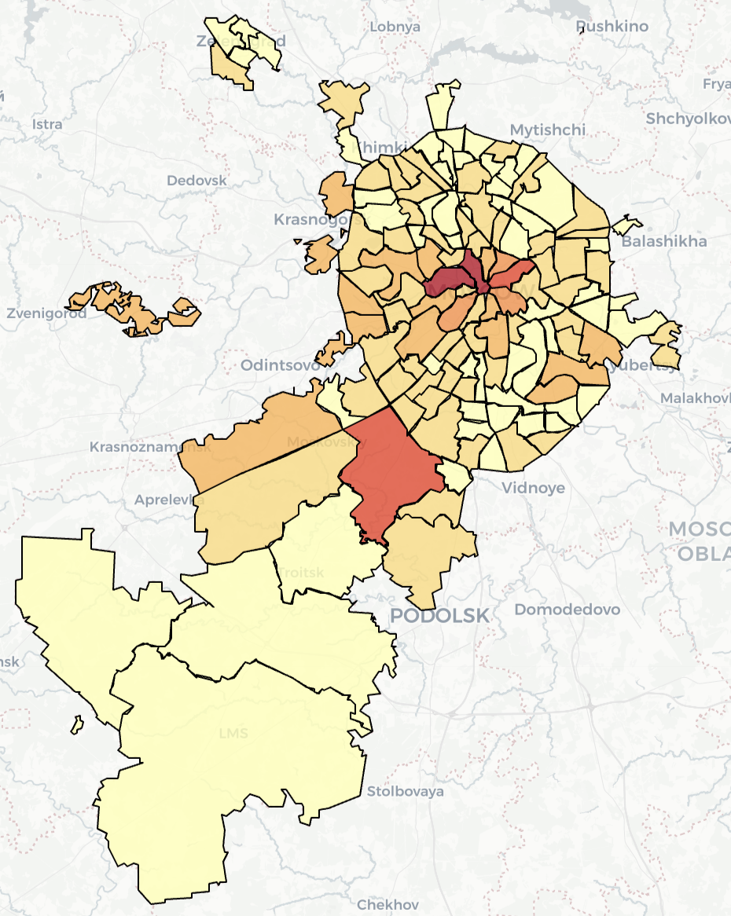
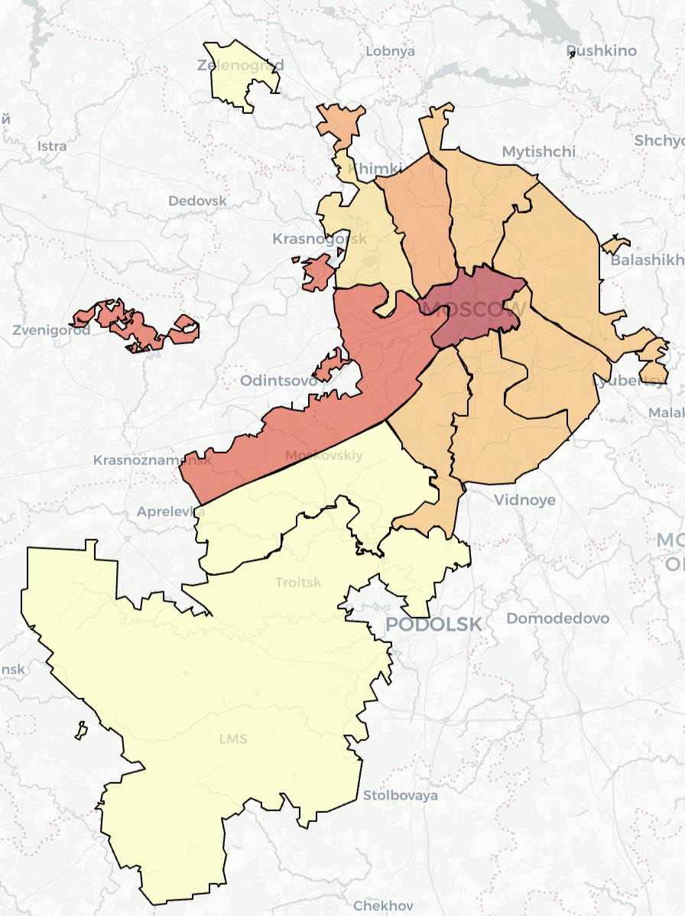
Географический хитмап
По районам
По административным округам
Факультет компьютерных наук

Slide 16
Факультет компьютерных наук
Прогнозирование спроса на такси/каршеринг по районам Москвы.
Содержание
Введение.
Цели и задачи работы.
Сбор данных
EDA.
Гипотезы.
Модель.
Анализ полученных результатов.
Заключение.

Slide 17
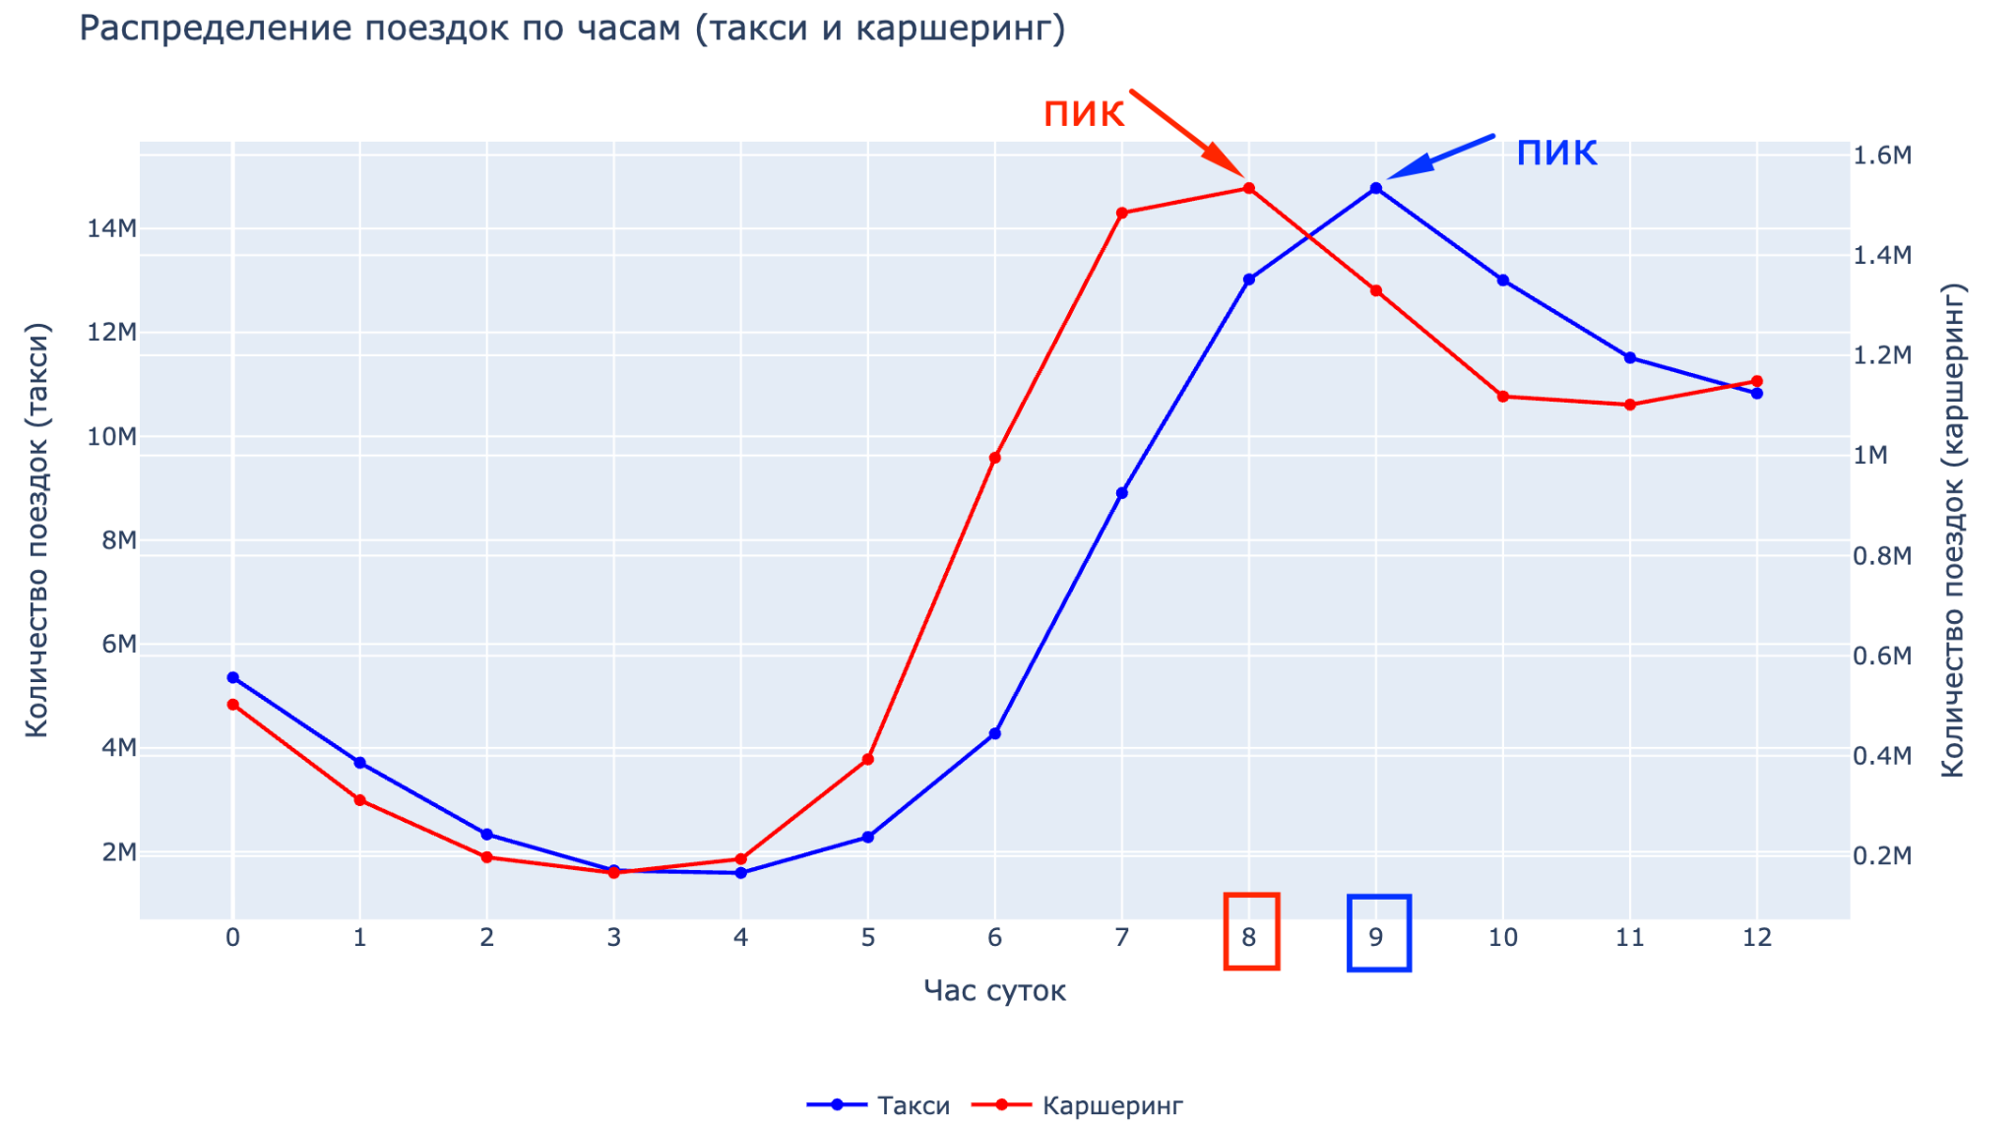
Предпосылка первой гипотезы
Факультет компьютерных наук
Прогнозирование спроса на такси/каршеринг по районам Москвы.
Гипотезы

Slide 18
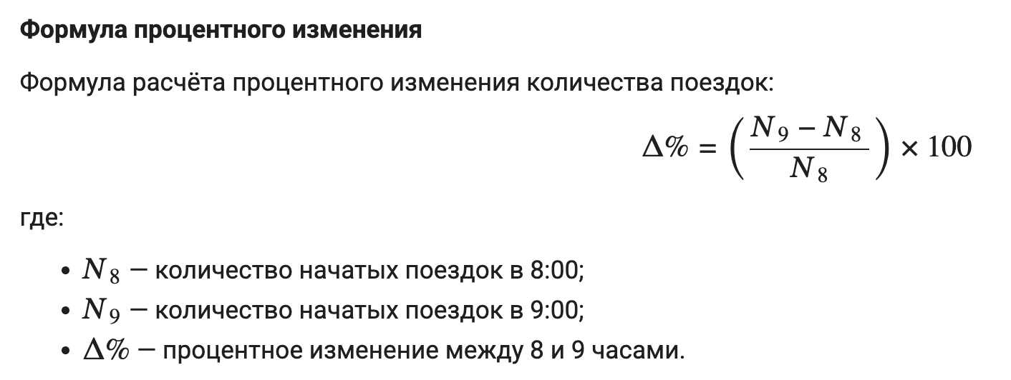
Проверка первой гипотезы тестом Уилкоксона
Факультет компьютерных наук
Прогнозирование спроса на такси/каршеринг по районам Москвы.
Гипотезы
Нулевая гипотеза (H₀):
Медианное процентное изменение количества поездок с 8 до 9 часов утра в будние дни одинаково для такси и каршеринга.
Альтернативная гипотеза (H₁):
Медианное процентное изменение у такси значительно выше, чем у каршеринга.
Результат:
P-value < 0.05

Slide 19
Выводы по первой гипотезе
Факультет компьютерных наук
Прогнозирование спроса на такси/каршеринг по районам Москвы.
Гипотезы
Каршеринговым компаниям стоит активнее стимулировать спрос до 9:00 через акции и маркетинг.
Необходимо перераспределить автомобили в жилые районы в ранние часы.
Рекомендуется внедрение 360-градусных камер с компьютерным зрением для ускорения начала аренды.
Такси-сервисам следует повысить скорость подачи и точность прогноза спроса с 8:30 до 9:30.

Slide 20
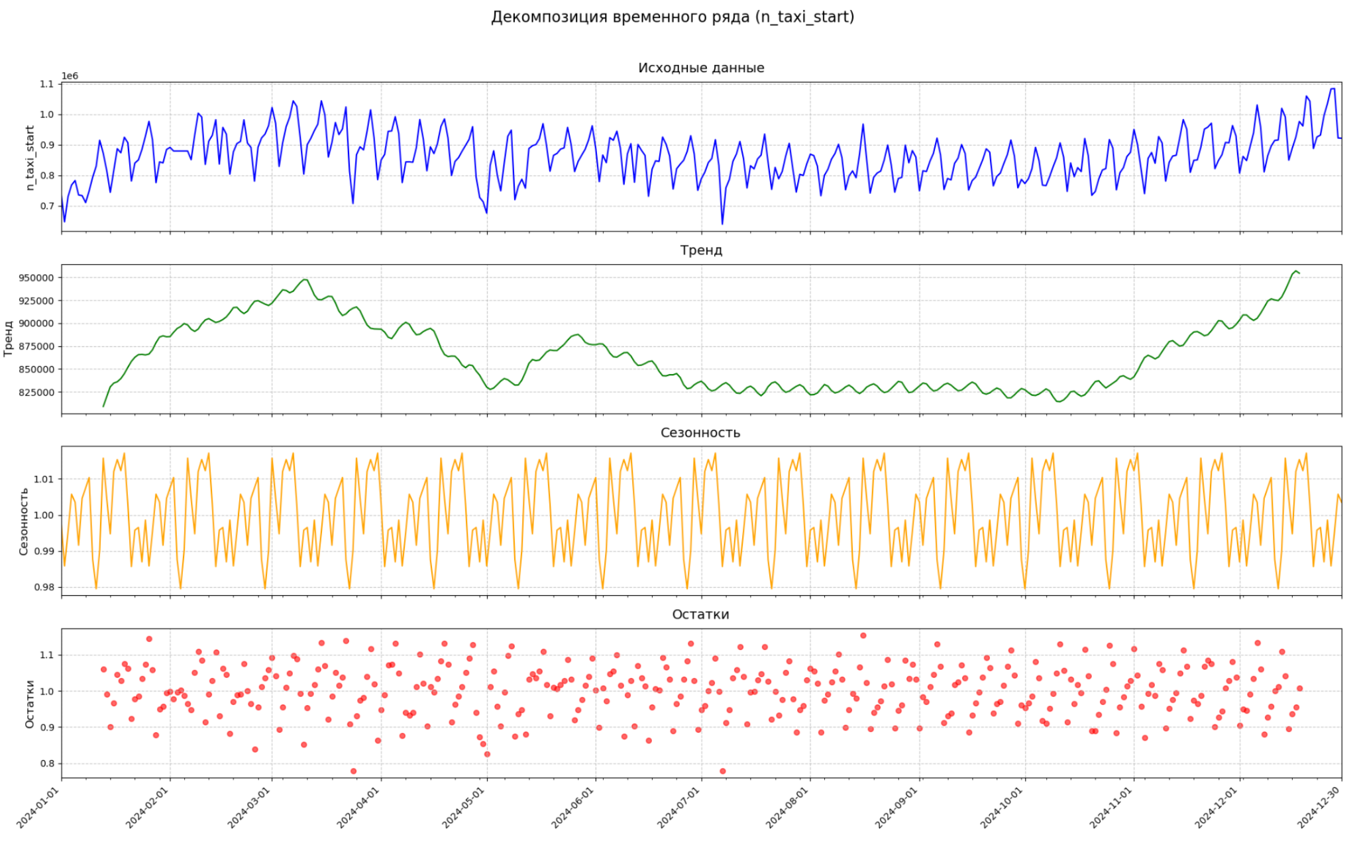
Предпосылка второй гипотезы
Факультет компьютерных наук
Прогнозирование спроса на такси/каршеринг по районам Москвы.
Гипотезы
* Тренд (trend) - плавное долгосрочное изменение значений ряда
* Сезонность (seasonality) - сезонные колебания ряда
* Шум (noise) - шумовая/случайная компонента ряда

Slide 21
Проверка второй гипотезы тестом Дики-Фуллера
Факультет компьютерных наук
Прогнозирование спроса на такси/каршеринг по районам Москвы.
Гипотезы
Нулевая гипотеза (H₀):
* Согласно нулевой гипотезе, временной ряд имеет единичный корень, то есть не является стационарным. Это означает, что его статистические характеристики (среднее, дисперсия) изменяются со временем, что делает модельные прогнозы менее устойчивыми без предварительного преобразования (например, дифференцирования).
Альтернативная гипотеза (H₁):
* Альтернативная гипотеза утверждает, что ряд стационарен, то есть не содержит единичного корня. Это означает, что уровень временного ряда стабилен во времени, а колебания происходят вокруг устойчивого среднего значения с постоянной дисперсией.
Результат:
P-value > 0.05

Slide 22
Выводы по второй гипотезе:
Факультет компьютерных наук
Прогнозирование спроса на такси/каршеринг по районам Москвы.
Гипотезы
Временные ряды поездок на такси и каршеринге в Москве за 2024 год оказались нестационарными по результатам ADF-теста.
Изменяющиеся средние и дисперсии указывают на влияние внешних факторов, таких как сезонность и социально-экономические изменения.
Для более точного прогнозирования эффективно было бы использовать модели, учитывающие тренды и сезонность например ETNA

Slide 23
Факультет компьютерных наук
Прогнозирование спроса на такси/каршеринг по районам Москвы.
Содержание
Введение.
Цели и задачи работы.
Сбор данных
EDA.
Гипотезы.
Модель.
Анализ полученных результатов.
Заключение.

Slide 24
Что было в данных
Факультет компьютерных наук
Прогнозирование спроса на такси/каршеринг по районам Москвы.
Модель
Исходные данные
Почасовые данные за 2024 год.
Целевая переменная: число поездок на такси.
Охват: 125+ районов Москвы.
Мультисегментный временной ряд.
Имеющиеся признаки
Метео: температура, осадки, влажность, ветер.
Временные: час, день недели, выходной, сезон.
Районные: население, удалённость, загруженность метро.

Slide 25
Feature engineering:
Факультет компьютерных наук
Прогнозирование спроса на такси/каршеринг по районам Москвы.
Модель
Временные признаки:
Месяц, день недели, час, номер недели года — отражают сезонность и циклы активности пользователей.
Лаги и скользящие средние по числу поездок на такси и каршеринге — позволяют моделям учитывать инерцию поведения и краткосрочные тренды:
Лаги: 3ч, 6ч, 24ч, 7 суток;
Скользящее среднее: 3ч, 6ч, 24ч, 7 суток.
Пространственные признаки:
Флаги “внутри Садового кольца”, “внутри ТТК”, “внутри МКАД” — отражают уровень урбанизации района.
Расстояние до центра Москвы — косвенно отражает транспортную доступность и плотность населения.
Социально-экономические:
Относительная стоимость квадратного метра в районе — как прокси-индикатор престижности и платежеспособности населения.
Относительная загруженность метро — показывает уровень мобильности и доступности общественного транспорта.
4. Погодные признаки:
Погодные аномалии — флаги экстремальных состояний: жара, мороз, сильный ветер, высокая влажность;
Категории “хорошая”, “плохая” и “экстремальная” погода по погодным кодам.
5. Производные поведенческие признаки:
Разности и ускорения числа поездок — имитируют производные по времени (diff и acceleration) для отслеживания “разгона” спроса.

Slide 26
Какие модели использовались
Факультет компьютерных наук
Прогнозирование спроса на такси/каршеринг по районам Москвы.
Модель
Ridge
RandomForest
CatBoost
XGBoost
CatBoost (ETNA)

Slide 27
Ridge
Факультет компьютерных наук
Прогнозирование спроса на такси/каршеринг по районам Москвы.
Модель
Метрики модели:
Базовая линейная модель без учёта временных лагов и трендов. Продемонстрировала наибольшие ошибки и низкую точность на тестовой выборке (SMAPE 61.47%), что свидетельствует о недостаточной гибкости модели для данной задачи.
 | Train | Test
SMAPE | 49,73% | 61,47%
MSE | 20 689,55 | 28 459,37
MAE | 97,64 | 115,42

Slide 28
RandomForest
Факультет компьютерных наук
Прогнозирование спроса на такси/каршеринг по районам Москвы.
Модель
Метрики модели:
Без временных лагов, но с пространственными и социально-экономическими признаками. Показала хорошие результаты по MAE и SMAPE на тесте (35.49 и 14.19% соответственно), однако значительная разница между тренировочными и тестовыми метриками указывает на склонность к переобучению.
 | Train | Test
SMAPE | 3,97% | 14,19%
MSE | 183,12 | 3 937,36
MAE | 7,37 | 35,49

Slide 29
CatBoostRegressor
Факультет компьютерных наук
Прогнозирование спроса на такси/каршеринг по районам Москвы.
Модель
Метрики модели:
Мощный алгоритм градиентного бустинга, который особенно хорошо работает с временными рядами и большим количеством категориальных и поведенческих признаков.
В нашем проекте CatBoost эффективно использовал лаги и скользящие средние, что позволило модели уловить динамику почасового спроса на такси по районам Москвы. Благодаря встроенным механизмам борьбы с переобучением модель показала стабильные результаты на кросс-валидации и высокую точность на тестовой выборке.
 | Train | Test
SMAPE | 10,08% | 10,07%
MSE | 865,50 | 1 158,12
MAE | 18,44 | 20,43

Slide 30
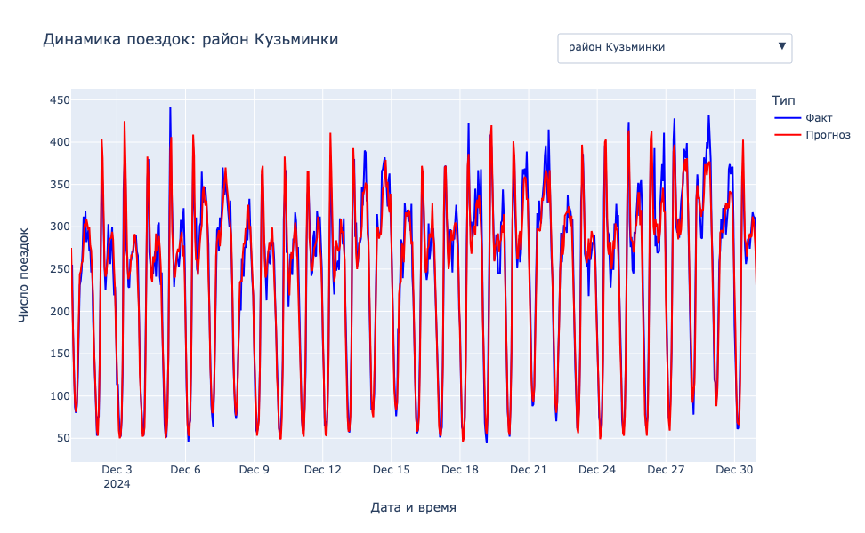
CatBoostRegressor
Факультет компьютерных наук
Прогнозирование спроса на такси/каршеринг по районам Москвы.
Модель
Метрики на временной кросс-валидации (5 фолдов):
SMAPE | 11,87%
MSE | 2 215,24
MAE | 22,32

Slide 31
CatBoostRegressor
Факультет компьютерных наук
Прогнозирование спроса на такси/каршеринг по районам Москвы.
Модель
№ | Фича | Вес (%)
1 | n_taxi_start_lag7day | 55.38
2 | n_taxi_start_rolling3_mean | 13,97
3 | n_taxi_start_lag24 | 12,95
4 | taxi_diff_2h | 4.15
5 | hour | 2,74
6 | taxi_diff_1h | 2.60
7 | is_holiday_or_weekend | 1.37
8 | n_taxi_start_lag3 | 1.00
9 | n_taxi_start_rolling24_mean | 0.85
10 | week_number | 0.62

Slide 32
XGBRegressor
Факультет компьютерных наук
Прогнозирование спроса на такси/каршеринг по районам Москвы.
Модель
Метрики модели:
XGBoost — эффективный градиентный бустинг, который показал близкие по качеству результаты к CatBoost. В работе с нашими данными XGBoost также использовал временные признаки и продемонстрировал высокую точность прогноза. Несмотря на необходимость отдельной обработки категориальных признаков, модель успешно справилась с задачей и обеспечила стабильность предсказаний.
 | Train | Test
SMAPE | 10,21% | 10,00%
MSE | 921,98 | 1 246,61
MAE | 18,83 | 20,96

Slide 33
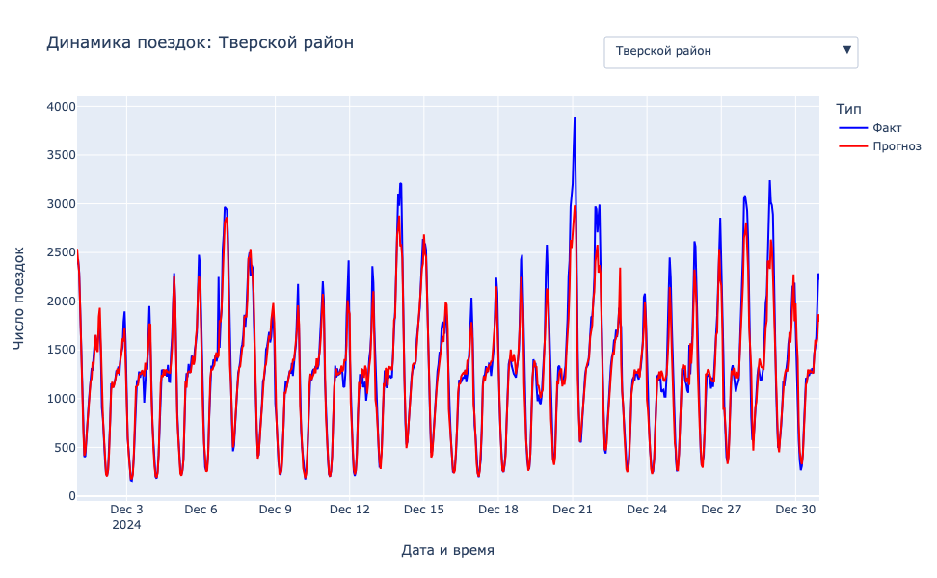
XGBRegressor
Факультет компьютерных наук
Прогнозирование спроса на такси/каршеринг по районам Москвы.
Модель
Плюсы, проявившиеся в проекте:
Высокая скорость обучения и возможность гибкой настройки регуляризаций
Хорошее качество прогноза с учётом временных лагов (SMAPE ~10%)
Эффективность при работе с большим набором числовых признаков
Устойчивость и стабильность результатов на тестовой выборке

Slide 34
XGBRegressor
Факультет компьютерных наук
Прогнозирование спроса на такси/каршеринг по районам Москвы.
Модель
№ | Фича | Вес (%)
1 | n_taxi_start_lag7day | 78,4
2 | n_taxi_start_lag24 | 8,9
3 | n_taxi_start_rolling3_mean | 4,2
4 | taxi_diff_2h | 1,4
5 | taxi_diff_1h | 0,9
6 | is_holiday_or_weekend | 0,7
7 | n_taxi_start_lag3 | 0,6
8 | n_taxi_start_rolling24_mean | 0,4
9 | n_carsharing_start_lag168 | 0,4
10 | hour | 0,4

Slide 35
CatBoostPerSegmentModel(ETNA)
Факультет компьютерных наук
Прогнозирование спроса на такси/каршеринг по районам Москвы.
Модель
Метрики модели (без экзогенных признаков):
В нашем проекте мы использовали модель CatBoostPerSegmentModel из ETNA — она обучается отдельно для каждого района Москвы, что даёт возможность учитывать уникальные временные и пространственные паттерны спроса на такси.
Модель применяла временные признаки и экзогенные факторы для повышения качества прогноза. Несмотря на хорошие показатели на обучающей выборке, на тестовой выборке наблюдалось значительное ухудшение результатов, что указывает на переобучение.
 | Train | Test
SMAPE | 8,93% | 38,16%
MSE | 856,75 | 24 096,85
MAE | 17,02 | 98,94

Slide 36
CatBoostPerSegmentModel+exog(ETNA)
Факультет компьютерных наук
Прогнозирование спроса на такси/каршеринг по районам Москвы.
Модель
Метрики модели (с экзогенными признаками):
Плюсы, проявившиеся в проекте:
Учитывает индивидуальные особенности и сезонность для каждого района
Позволяет использовать широкий набор внешних (экзогенных) признаков
Потенциально лучше захватывает сложные временные паттерны и локальные тренды
Минусы:
Склонность к переобучению, особенно при ограниченном объёме данных
Требует существенных вычислительных ресурсов и времени на обучение
В текущей реализации не достигла устойчивой точности на тестовой выборке
 | Train | Test
SMAPE | 8,36% | 28,82%
MSE | 721,11 | 15 264,08
MAE | 15,62 | 72,71

Slide 37
Сравнительная таблица
Факультет компьютерных наук
Прогнозирование спроса на такси/каршеринг по районам Москвы.
Модель
 | MAE (train) | MAE (test) | MSE (train) | MSE (test) | SMAPE (train) | SMAPE (test)
Ridge | 97.64 | 115.42 | 20689.55 | 28459.37 | 49.73% | 61.47%
RandomForest | 7.37 | 35.49 | 183.12 | 3937.36 | 3.97% | 14.19%
CatBoost | 18.44 | 20.43 | 865.50 | 1158.12 | 10.08% | 10.07%
XGBoost | 18.83 | 20.96 | 921.98 | 1246.61 | 10.21% | 10.00%
CatBoost (ETNA без экзогенных) | 17.02 | 98.94 | 856.75 | 24096.85 | 8.93% | 38.16%
CatBoost (ETNA с экзогенными) | 15.62 | 72.71 | 721.11 | 15264.08 | 8.36% | 28.82%

Slide 38
Было проведено тестирование на большой выборке данных
Прикладная математика и информатика
Программа, оценивающая способность к переключению между задачами
Оценка результатов и тестирование
1Мданных
>40
CatBoostRegressor:
SMAPE = 10,07%
MSE = 1158,12
MAE = 20,43
Размер выборки
Количество фич
Наилучшая модель и ее метрики
Оптимальным выбором является модель CatBoost с временными лагами и скользящими средними, так как она обеспечивает лучшее качество и стабильность прогнозов. Модели без учёта временных признаков уступают по точности, а более сложные сегментированные модели требуют дополнительной настройки и борьбы с переобучением.

Slide 39
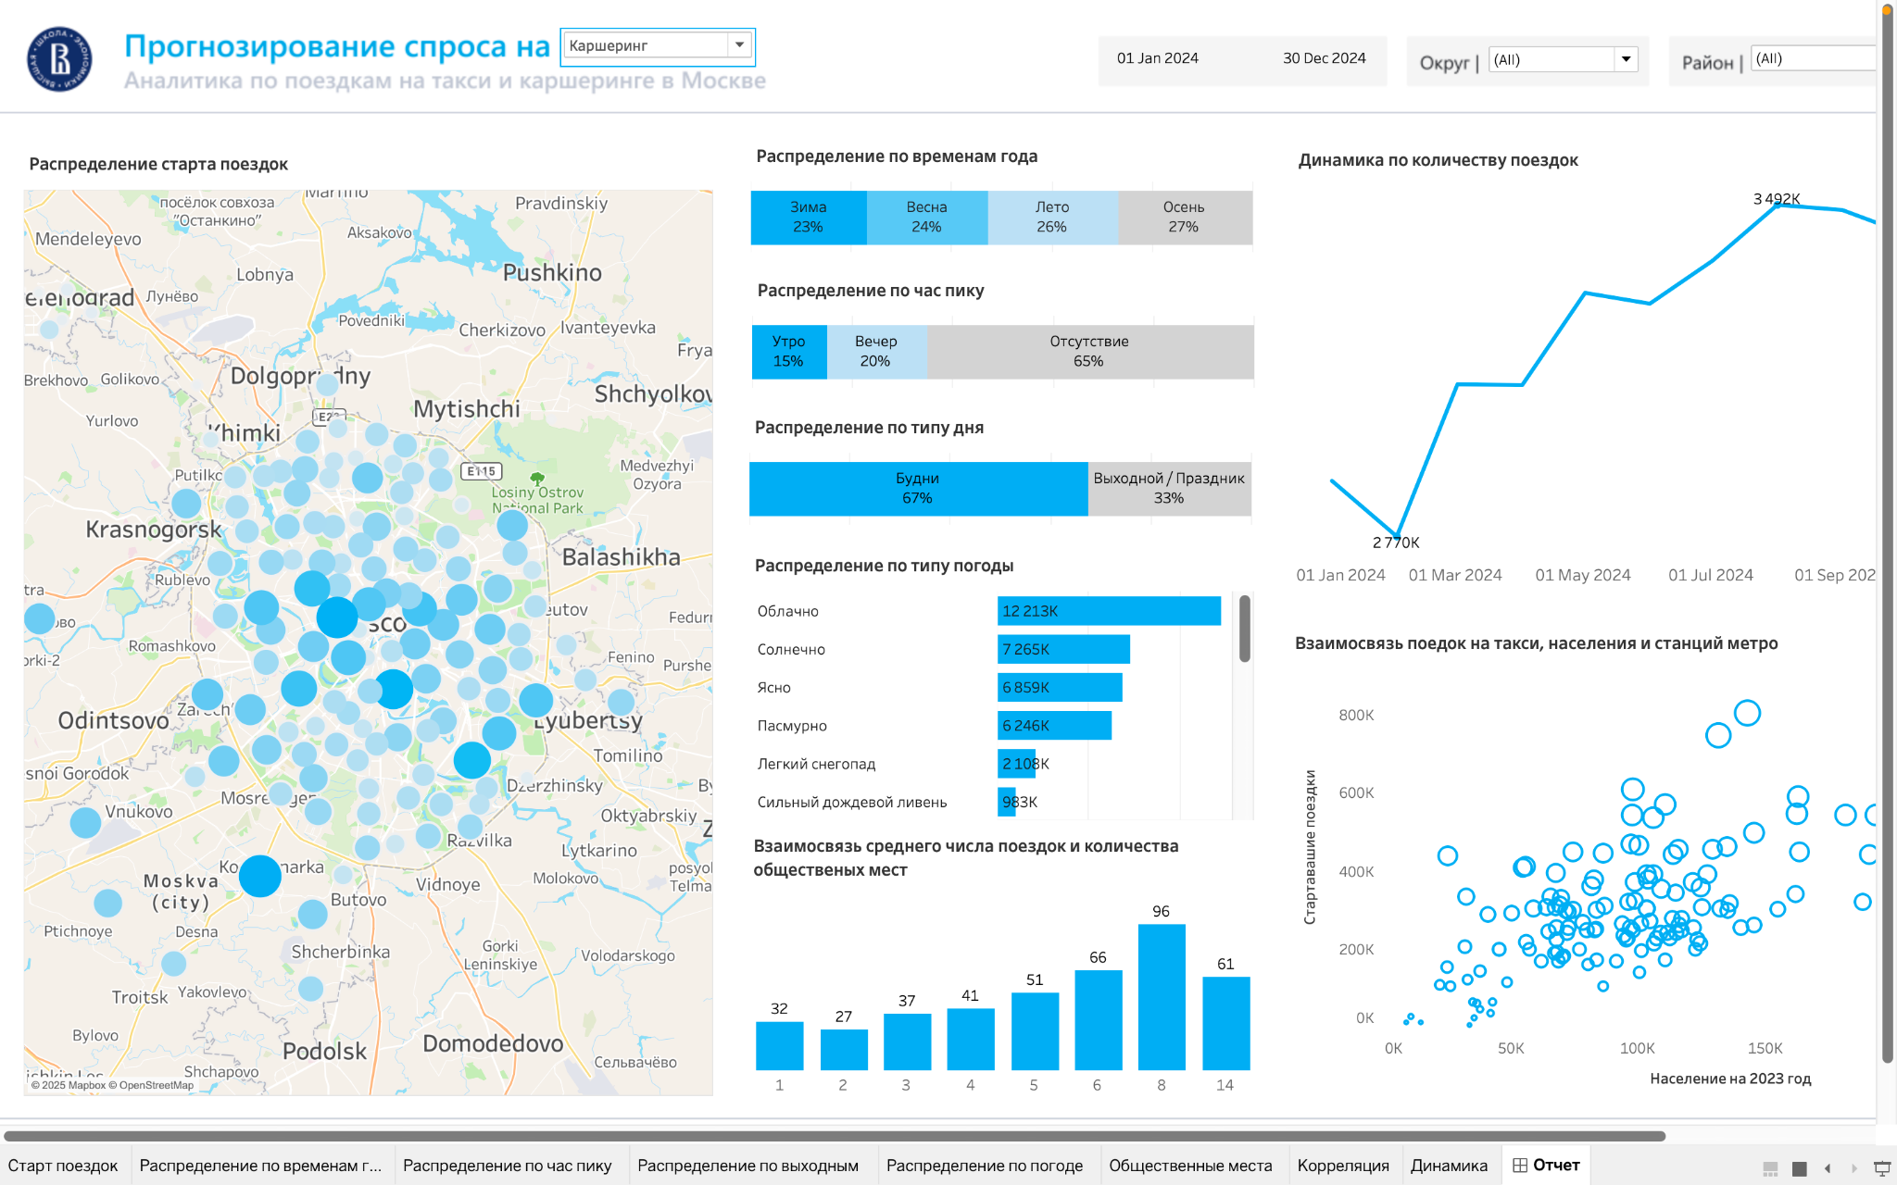
Прикладная математика и информатика
Программа, оценивающая способность к переключению между задачами
Задание от руководителя

Slide 40
Спасибо за внимание!

Slide 41
Источники данных:
Границы районов - overpass Turbo - https://overpass-turbo.eu/
Поездки в такси - продвижение - https://prodvizhenie.mos.ru
Данные о погоде - метеостат - https://meteostat.net/ru/
Данные по метро - портал открытых данных - https://data.mos.ru/
Данные по количеству заведений - KudaGo - https://kudago.com
Демография - Росстат - https://77.rosstat.gov.ru
Доступность подземного транспорта - Atlas - https://atlas.itdp.org/
Прикладная математика и информатика
Программа, оценивающая способность к переключению между задачами
Задание от руководителя

